Slide 1
Pengembangan Aplikasi Berbasis Node.js dan React
KELOMPOK UGM BE-03
“PEMESANAN RUANG MEETING”
Anggota Kelompok :
Putri Rosi Mayasari
Taufik Hidayat
Zafira Nur Sabila

Slide 2
EPIC & STORY (Memesan Ruang Meeting)
Register
Login
Pesan Ruangan
Username
Password
Room_number
Capacity
Start_date
Exp_date
Agenda
Reserved
Nama
Username
Id_Karyawan
Divisi
Password

Slide 3
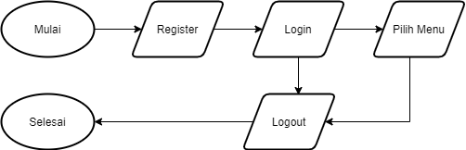
Flowchart
Utama

Slide 4
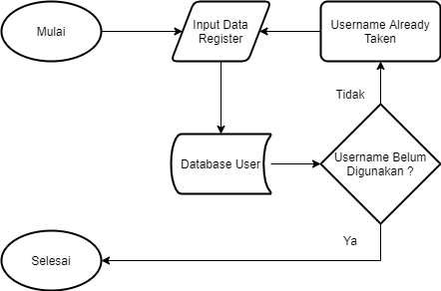
Flowchart
Register
Data Register
Nama
Username
Id_Karyawan
Divisi
Password

Slide 5
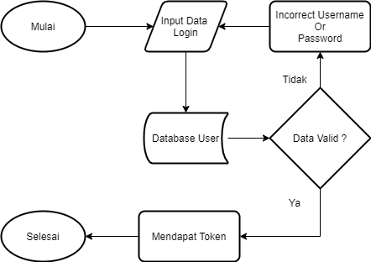
Flowchart
Login
Data Login :
Username
Password

Slide 6
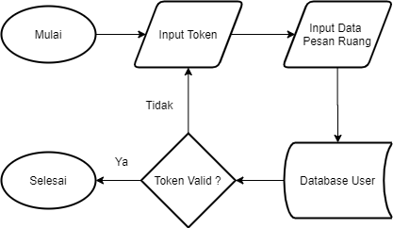
Flowchart
Menu Pesan Ruang
Data Pesan Ruang
Room_number
Capacity
Start_date
Exp_date
Agenda
Reserved

Slide 7
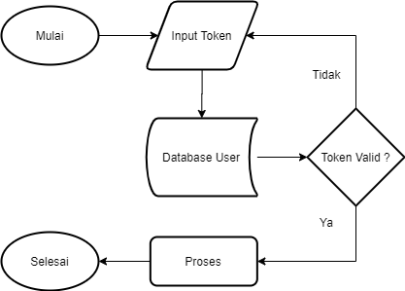
Flowchart
Menu List Room

Slide 8
Flowchart
Menu List User

Slide 9
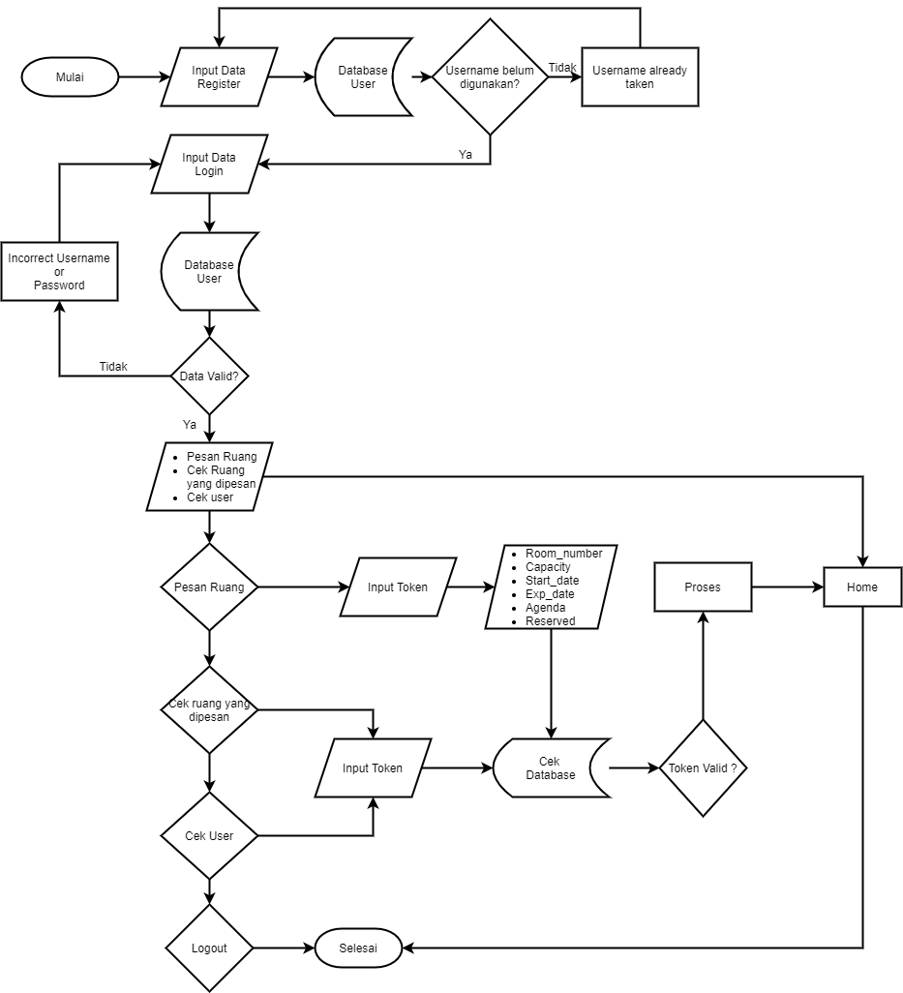
Flowchart
Semua Proses

Slide 10
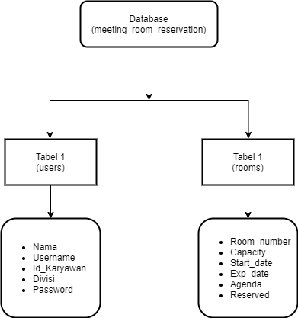
Diagram Database

Slide 11
Endpoints
/userregister (POST)
User melakukan register menggunakan atribut yang dibutuhkan.
/user/login (GET)
User melakukan login menggunakan username & password, validate user dan akan mendapatkan token.
/room/pesan-ruang (POST)
User melakukan pemesanan ruang yang tersedia, validate token.
/user/list-user (GET)
User dapat melihat list dari semua user, validate token.
/rom/list-room (GET)
User dapat melihat list dari semua ruangan yang dipesan, validate token.
/user/logout (GET)
User melakukan logout/keluar akun

Slide 12
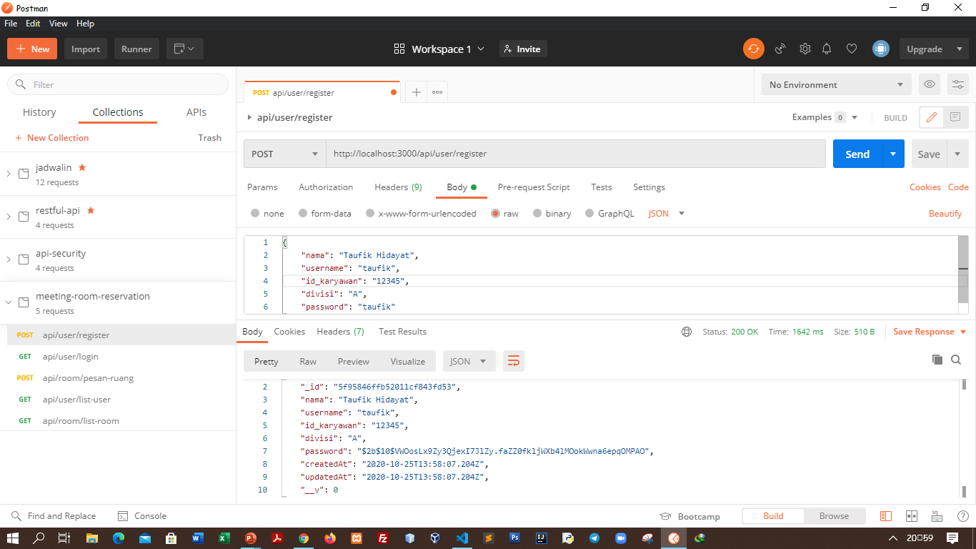
Postman
/user/register (POST)

Slide 13
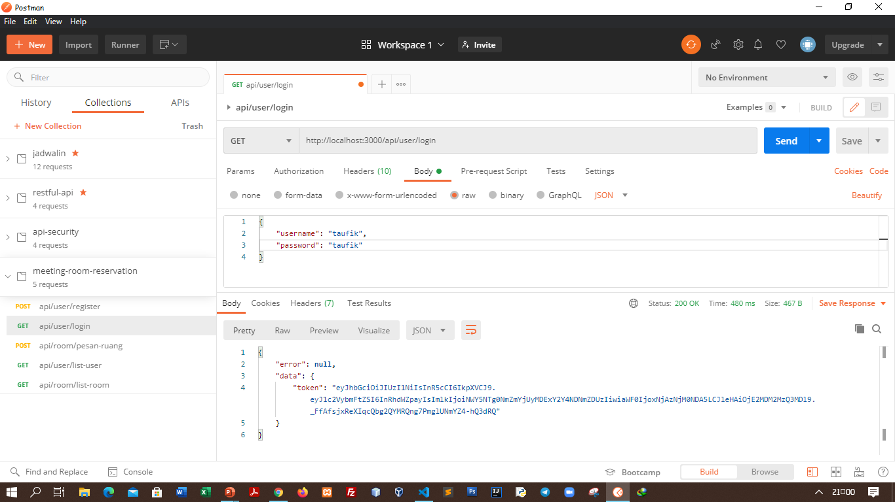
Postman
/user/login (GET)

Slide 14
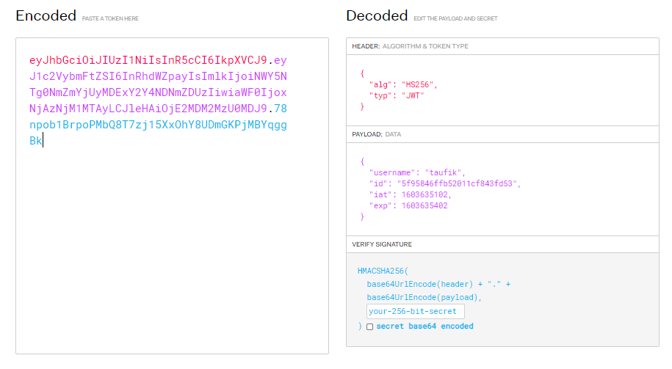
JWT.IO

Slide 15
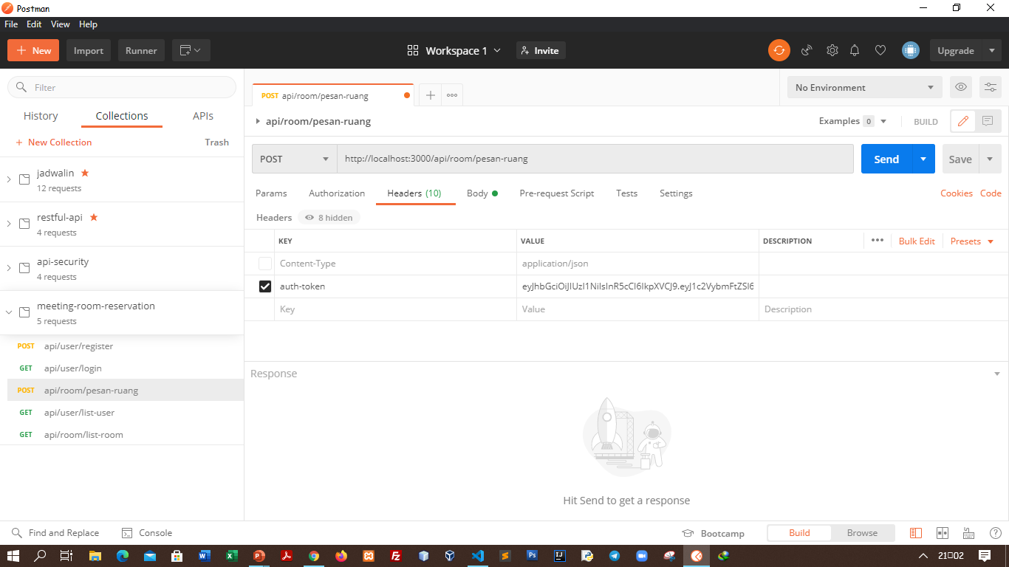
Postman
/room/pesan-ruang (POST)

Slide 16
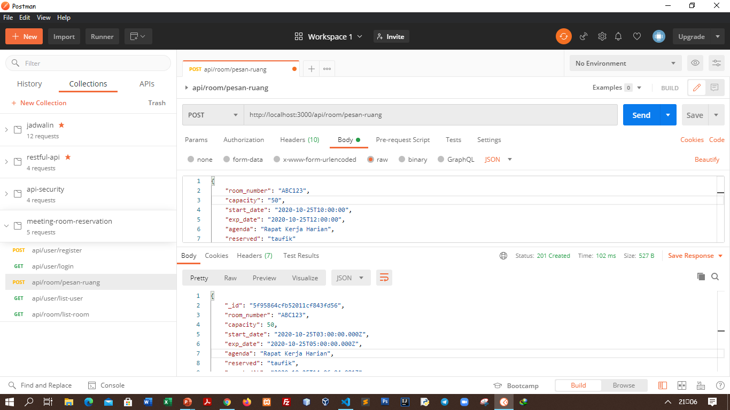
Postman
/room/pesan-ruang (POST)
Validate token

Slide 17
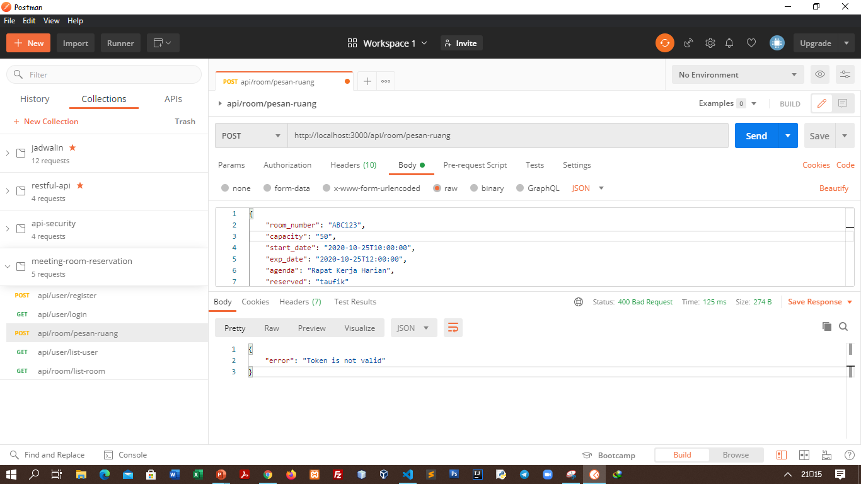
Postman
/room/pesan-ruang (POST)
Invalid token

Slide 18
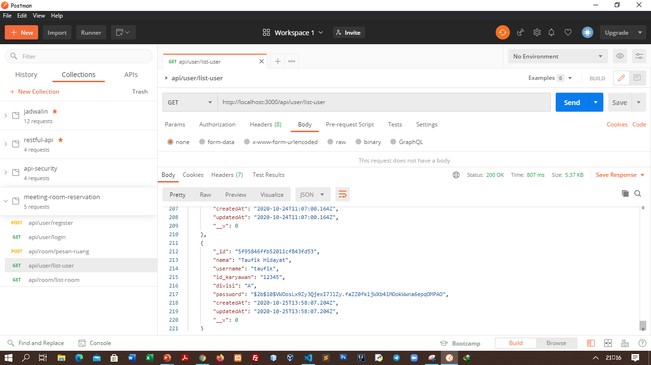
Postman
/user/list-user (GET)

Slide 19
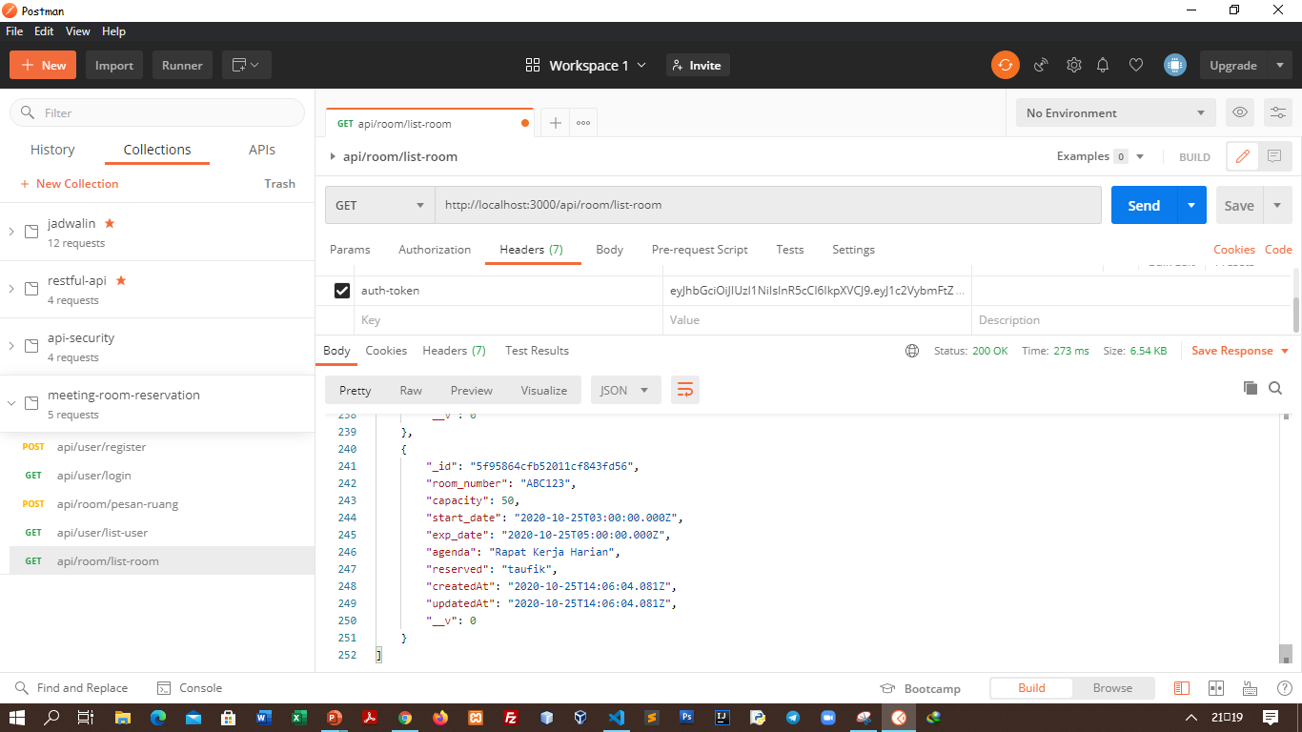
Postman
/user/list-room (GET)

Slide 20
TERIMAKASIH

